Slide 1

Live AutoClip
Get Highlight Clip Automatically and Edit Easily

Slide 2
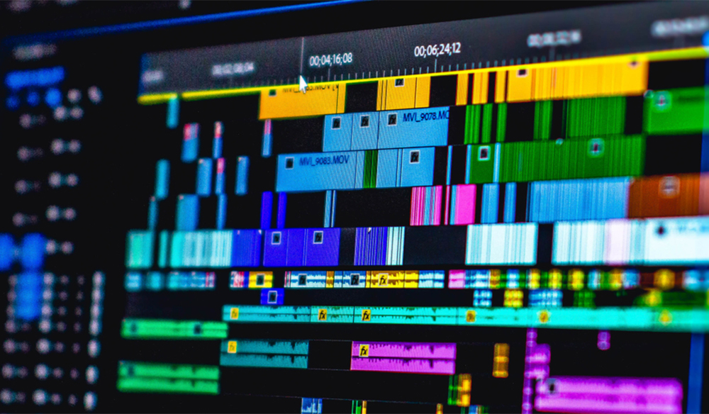






Problem

Slide 3
Problem
Time
생방송을 모두 시청하고 하이라이트 부분을 편집하는 데에 오랜 시간이 발생한다
Hard to Choose Highlights
생방송에서 하이라이트 부분을 선정하기 매우 주관적이고, 선별하기 힘들다
Cost
영상 편집자가 스트리머 수입의 일부를 가져간다

Slide 4
Solution
SAVE
TIME
EASY
EXTRACT
SAVE
MONEY
편집 시간 절약
쉬운 하이라이트 추출
영상 제작 비용 절감

Slide 5



Market Validation
순 방문자수
2887.1 만명
순 방문자수
1585.6 만명
순 방문자수
1105.8 만명
출처 : 인크로스 – 동영상 플랫폼 이용 순위

Slide 6
Market Size
93%
68%
48%
온라인
동영상
음악
스트리밍
VLOG
출처 : 인크로스 – 동영상 플랫폼 이용 순위

Slide 7
Market Size
출처 : 인크로스 – 동영상 플랫폼 이용 순위

Slide 8



Market Validation
순 방문자수
2887.1 만명
순 방문자수
1585.6 만명
순 방문자수
1105.8 만명
출처 : 인크로스 – 동영상 플랫폼 이용 순위

Slide 9
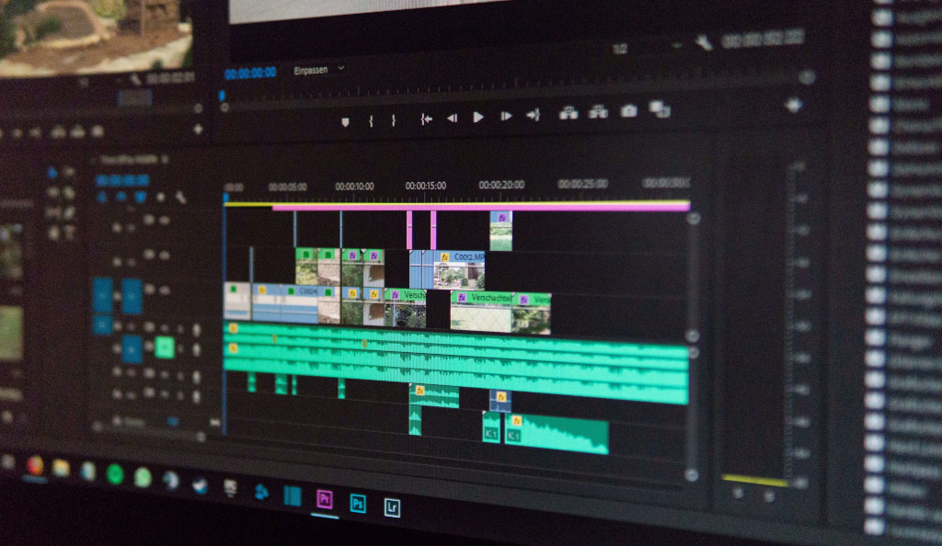
Product

Slide 10
Product

Slide 11

Business Model

Slide 12

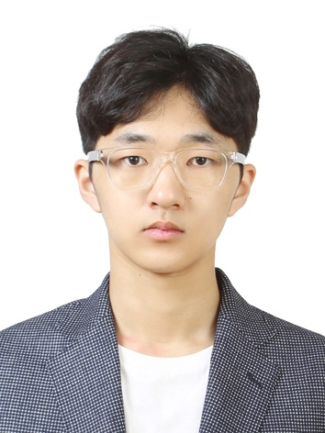
Team
김대건, 개발자 (Developer)
경북대학교 컴퓨터학부 심화컴퓨터전공 1학년 재학중
2017 대륜고등학교 SW 경진대회 동상
2018 대륜고등학교 정보 교과우수상
육군 기술행정병 (기록통신장비운용/정비) 1차 합격
서민성, 개발자 (Developer)
경북대학교 전자공학부 4학년 재학중
2017 대륜고등학교 SW 경진대회 동상
2018 대륜고등학교 정보 교과우수상

Slide 13

User Testimonials

Slide 14
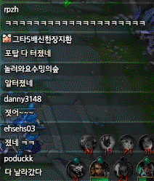

하이라이트의 특징 분석

Slide 15
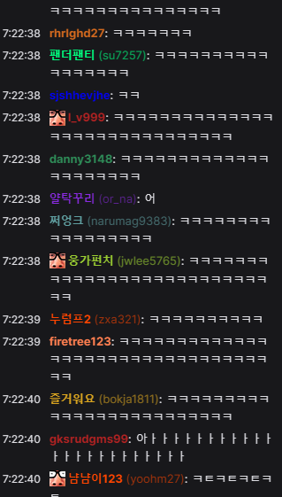
하이라이트의 특징 분석
“ㅋㅋㅋㅋ” 와 같은 문자열의 빈번한 출연
시그니쳐 문자열의 빈번한 출연
채팅 속도가 급격히 증가 (초당 채팅률)
트위치 클립에 등재됨

Slide 16
하이라이트의 특징 분석
“ㅋㅋㅋㅋ” 와 같은 문자열의 빈번한 출연
시그니쳐 문자열의 빈번한 출연
채팅 속도가 급격히 증가 (초당 채팅률)
트위치 클립에 등재됨

Slide 17

Twitch API
Http Request
Json

Slide 18
TRIZ : Separatioon & Merging
Http Request
채팅창 크롤링
1. 채팅 스크롤
가속도 분석
2. ‘ㅋ’ 글자의
빈도 분석
3. 시그니쳐 단어
빈도 분서
하이라이트
클립 생성

Slide 19
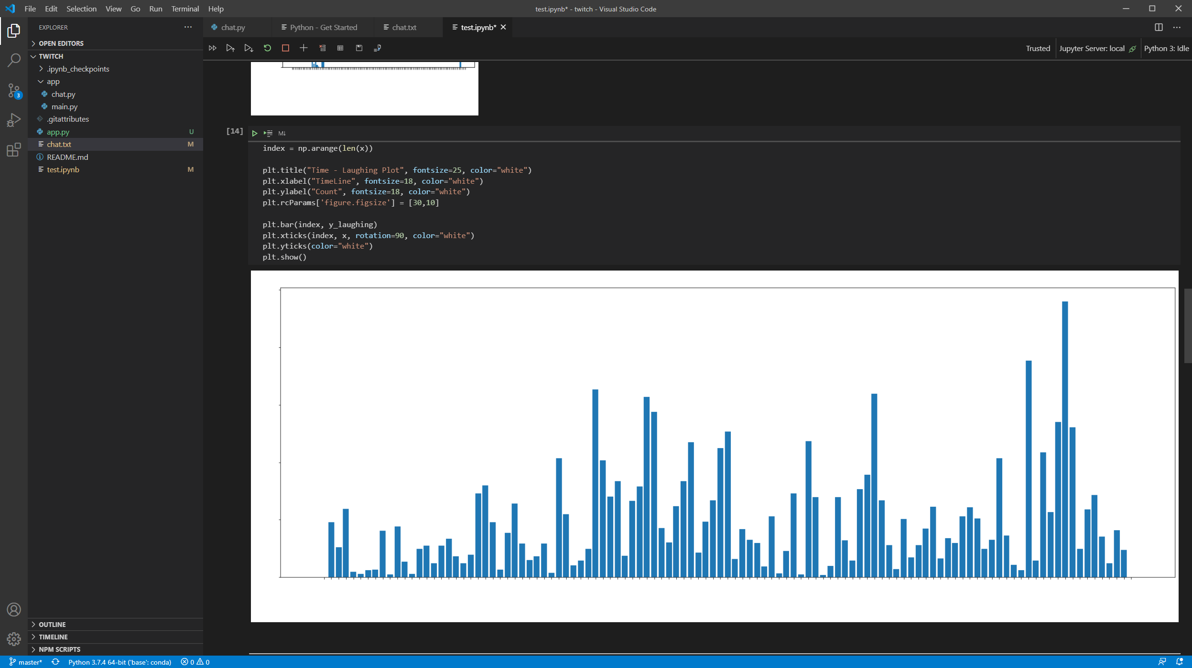

Slide 20
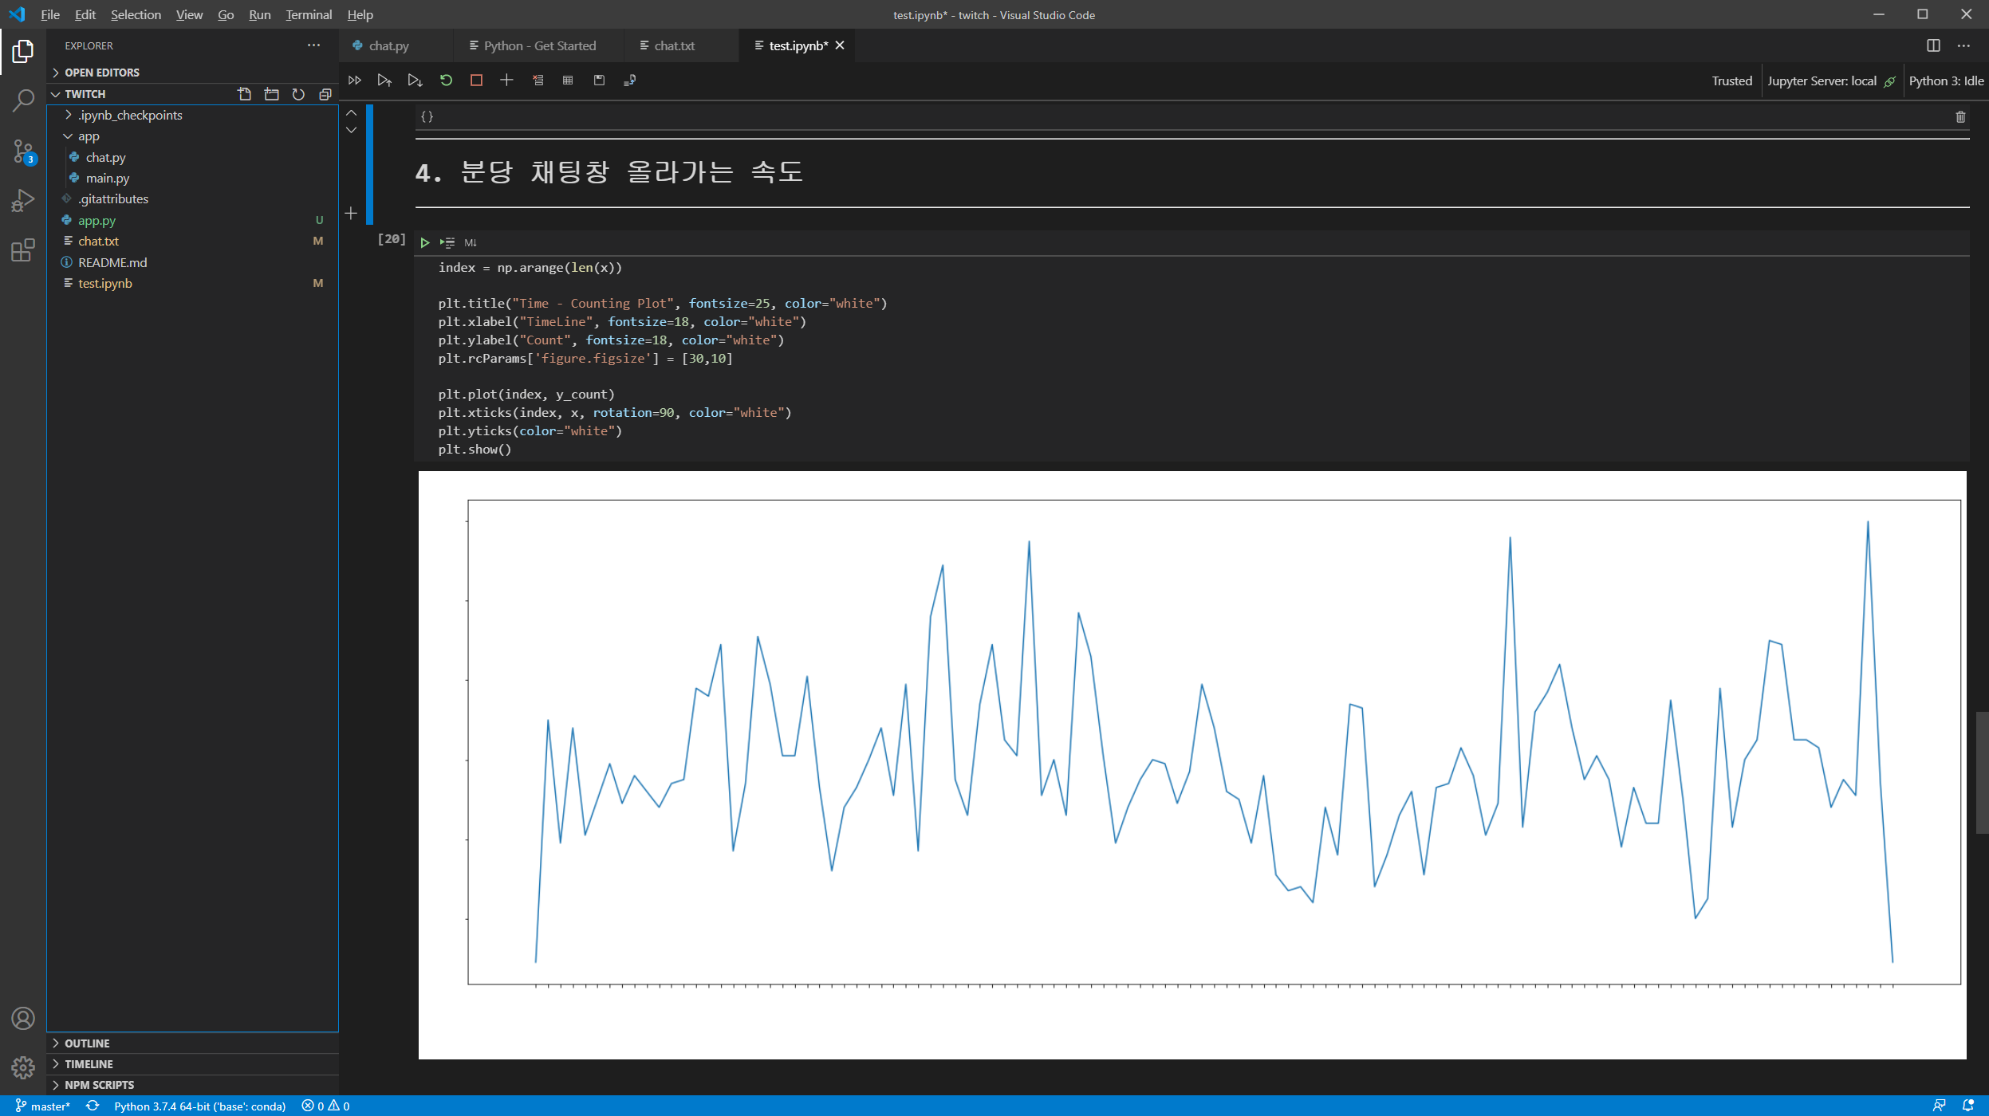

Slide 21

TRIZ : Separatioon & Merging
인트로
전환 효과
아웃트로

Slide 22
https://www.koit.co.kr/news/articleView.html?idxno=76659

Slide 23
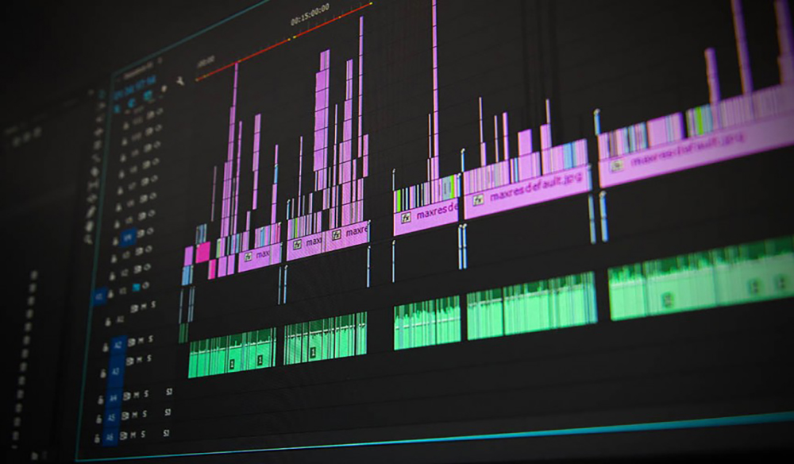
감사합니다
2020113486 김대건

